Slide 1
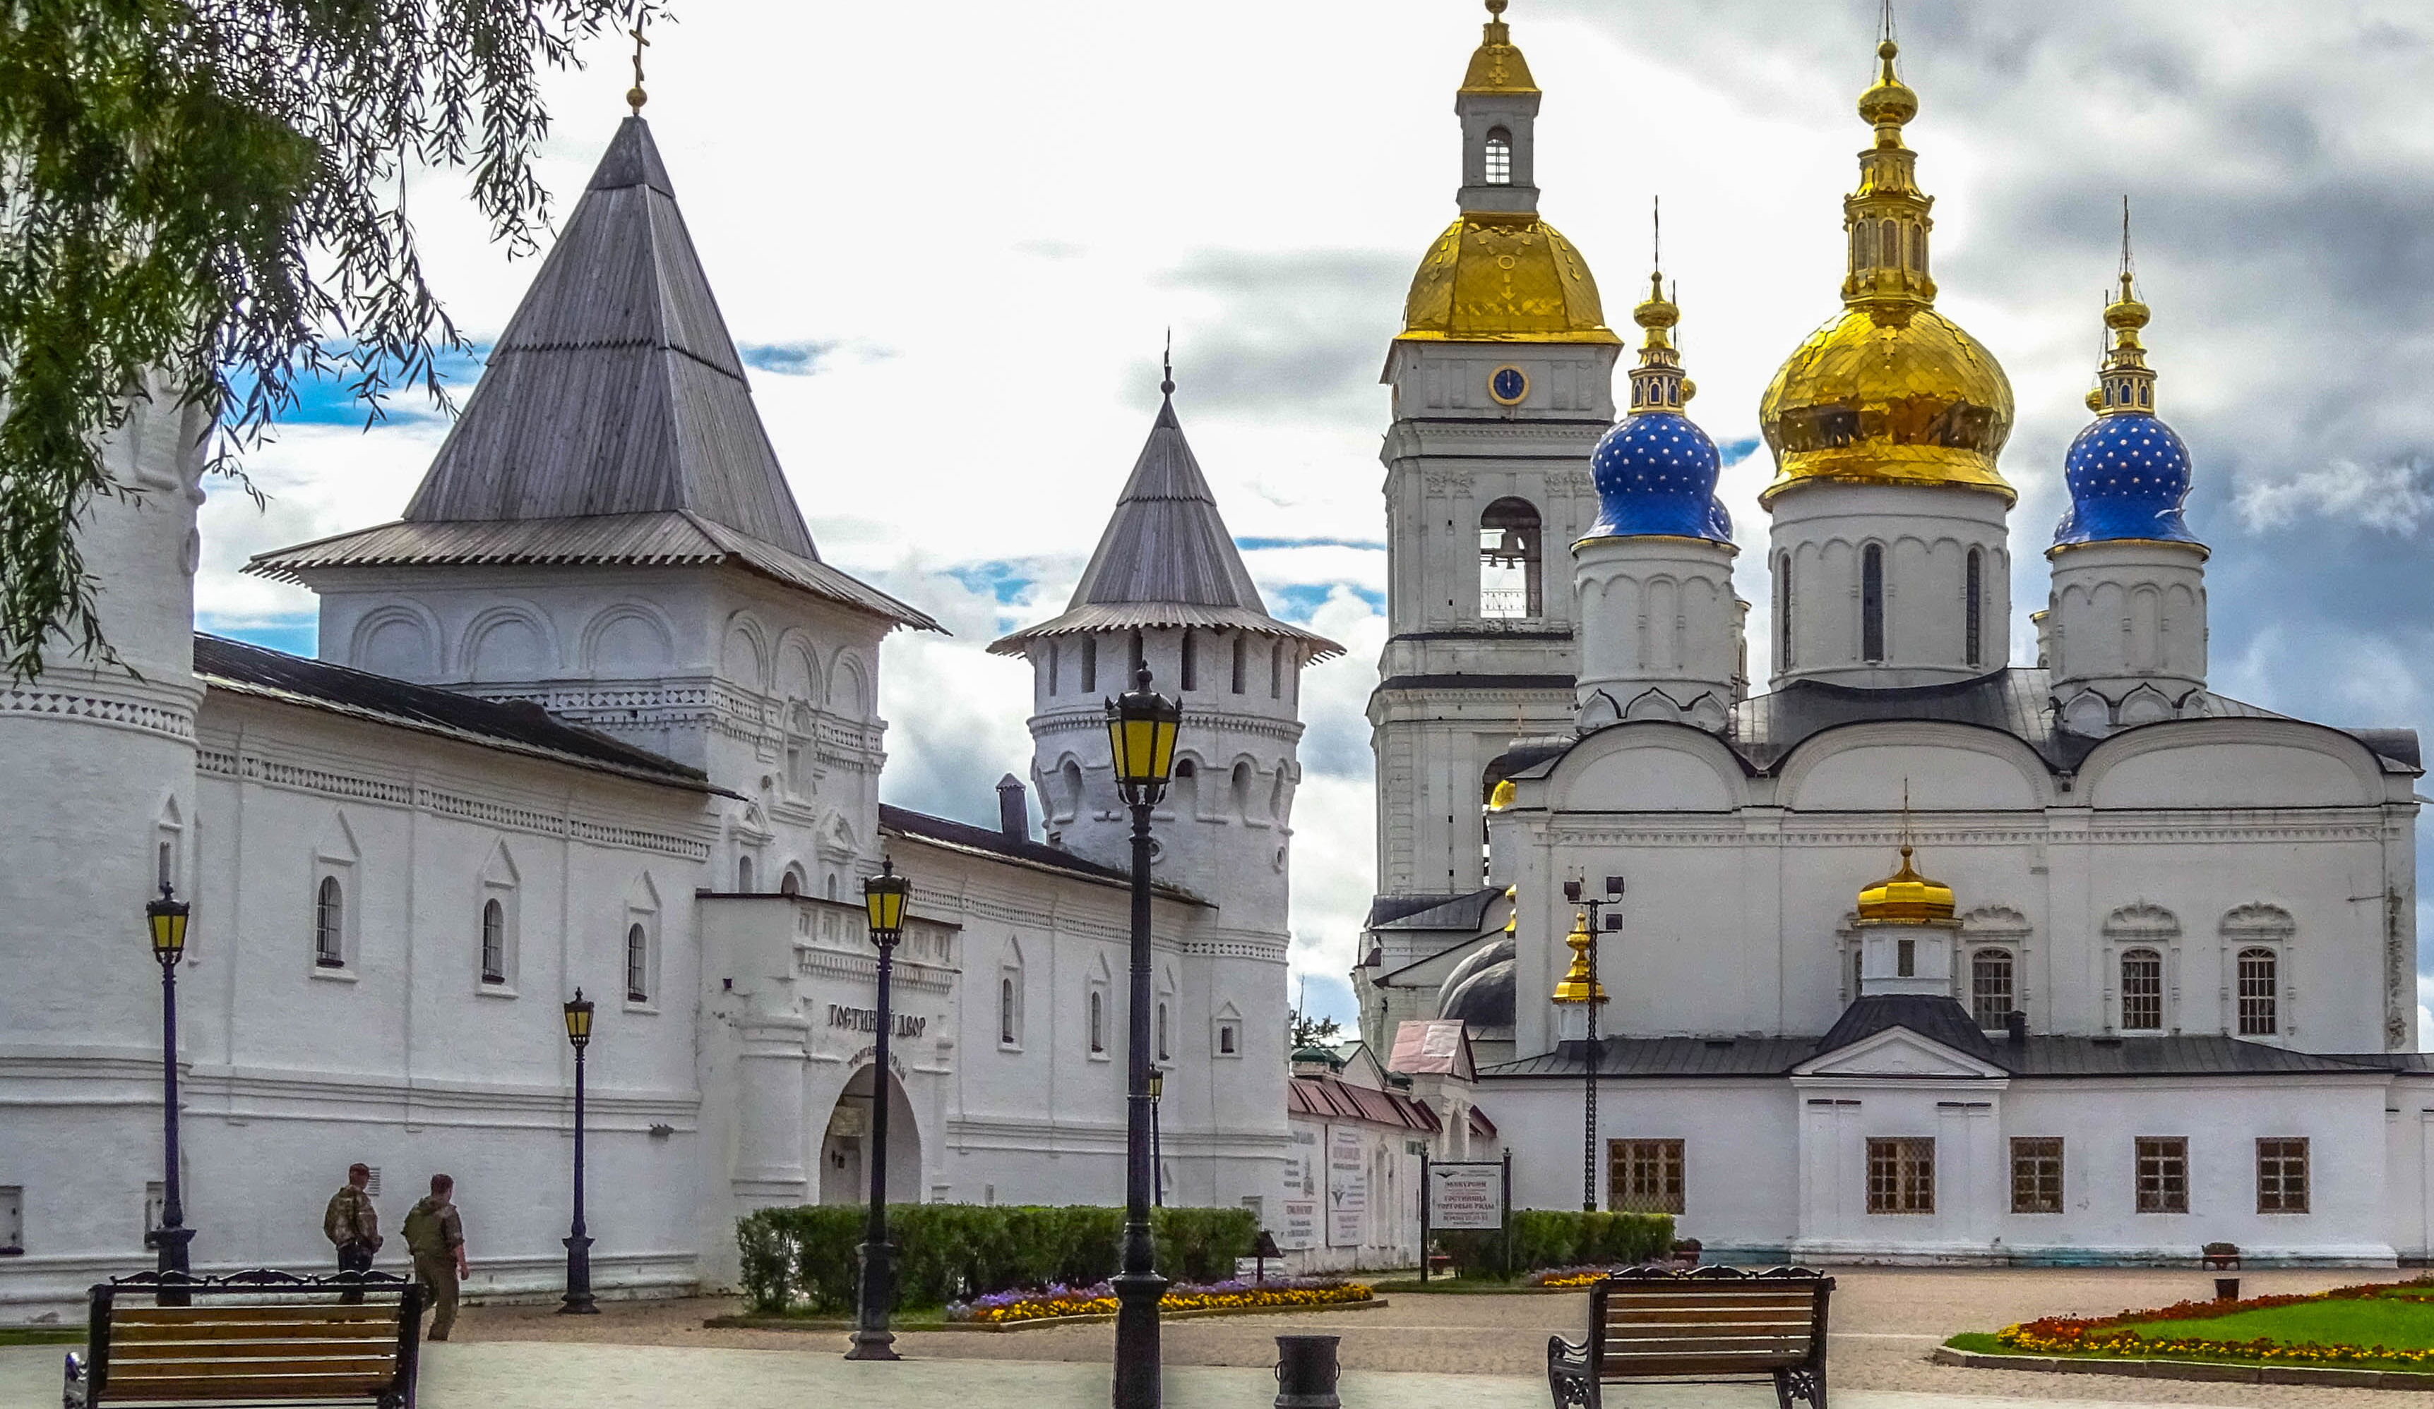
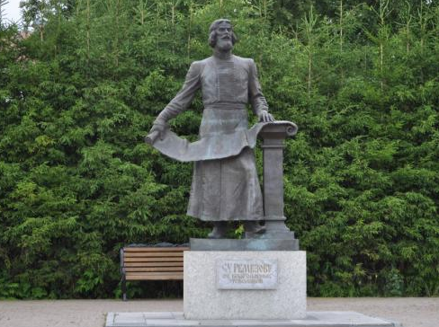
Семен Ремезов – архитектор Тобольского кремля
Автор: Токарева Л.А.
Тобольск, 2021

Slide 2
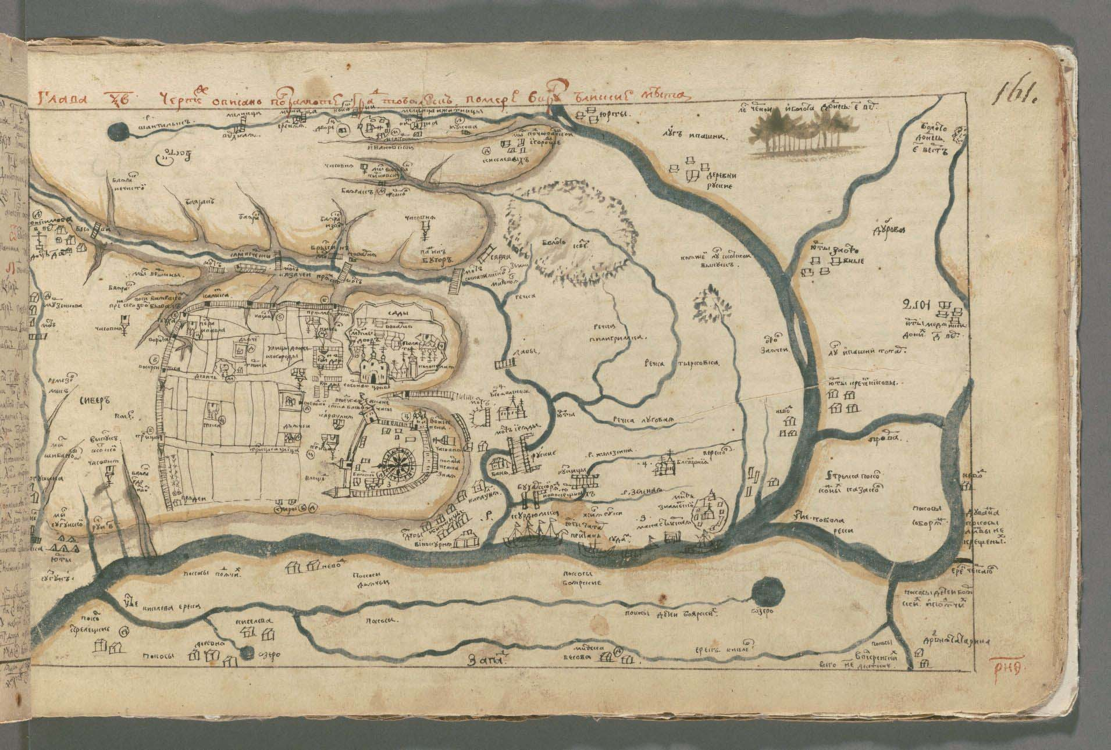
Тобольск – один из старейших городов на территории Урала и Сибири. Расположен на севере Тюменской области, в месте впадения Тобола в Иртыша. Основан в 1587 году как центр освоения Сибири.
Город славится своими удивительными архитектурно-историческими памятниками, главный из которых – Тобольский кремль.

Slide 3
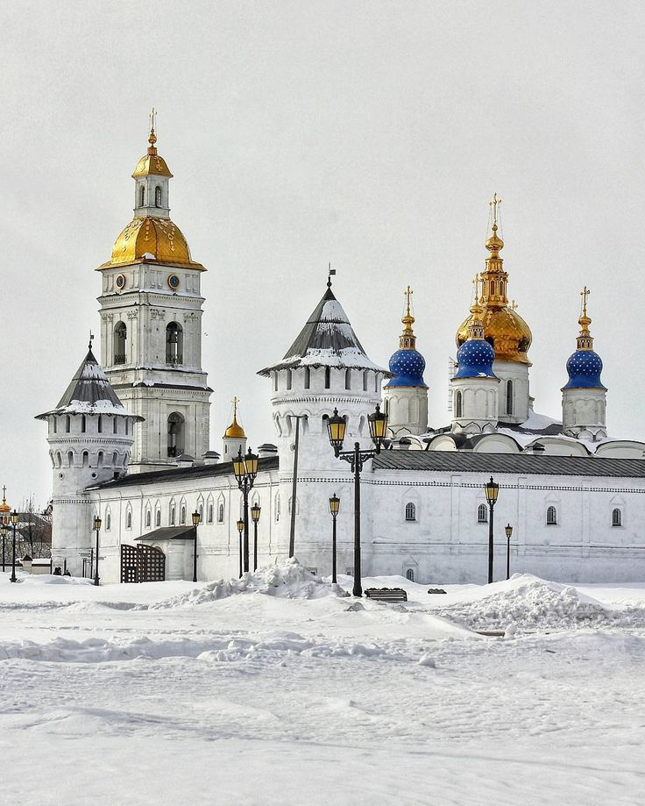
Расположение Тобольска оказалось очень выгодным. Город, находившийся на пути продвижения в Сибирь, быстро рос. В XVII веке его уже именовали столицей Сибири. Сначала на Троицком мысу появился деревянный кремль и храм Святой Софии, рядом с которым располагалось подворье митрополита. Деревянный город часто страдал от пожаров, которые производили страшные опустошения. После пожара 1677 года, уничтожившего едва ли не весь Тобольск, из Сибирского приказа воеводе Петру Васильевичу Шереметеву пришло предписание: «...а впредь город Тобольск делать каменный и для того городского каменного строения велено отписать, где быть городу». Тобольские митрополиты возводили себе кирпичные палаты и до этого указа, но массовое каменное строительство в городе началось лишь в конце XVII века с сооружения Софийского собора.

Slide 4
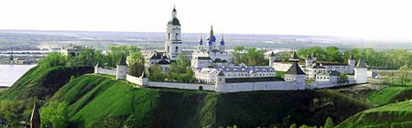
Белокаменную крепость с высокими башнями и соборами возвели в 18 веке на высоком холме. Видна она за многие километры. Ещё до прихода русских в этих краях жили сибирские татары. Они рассказывали, что каждое утро видели странное явление. На Троицком мысу, на берегу реки Иртыш появляется образ белокаменного города. Позже именно на этом месте началось строительство Тобольского кремля. В народе говорили, что кремль сам выбрал себе место. Тобольский кремль стал последним каменным кремлём в Российском государстве. В 1714 г. Пётр I издал указ, в котором запрещал строительство каменных зданий во всех российских городах, кроме Санкт-Петербурга. Но строительство в Тобольске всё же продолжилось.

Slide 5
Каменные стены вокруг Софийского двора начали возводить сразу же по окончании строительства собора и колокольни. Стены высотой 4,3 метра и протяженностью 620 метров с девятью башнями (семь круглых и две квадратные) были построены за десять лет. Они опоясали Софийский двор по максимальному периметру, опасно приблизившись к бровке Троицкого мыса. Строили стены те же мастера, которые возводили Софийский собор.
Правда, в ту пору Софийский двор к территории кремля не относился. Троицкий мыс рассечен надвое логом, который исстари использовался для подъема на Алафейский холм и именовался Прямским взвозом. По правую сторону от взвоза располагался Софийский двор, по левую — укрепленный острог.

Slide 6
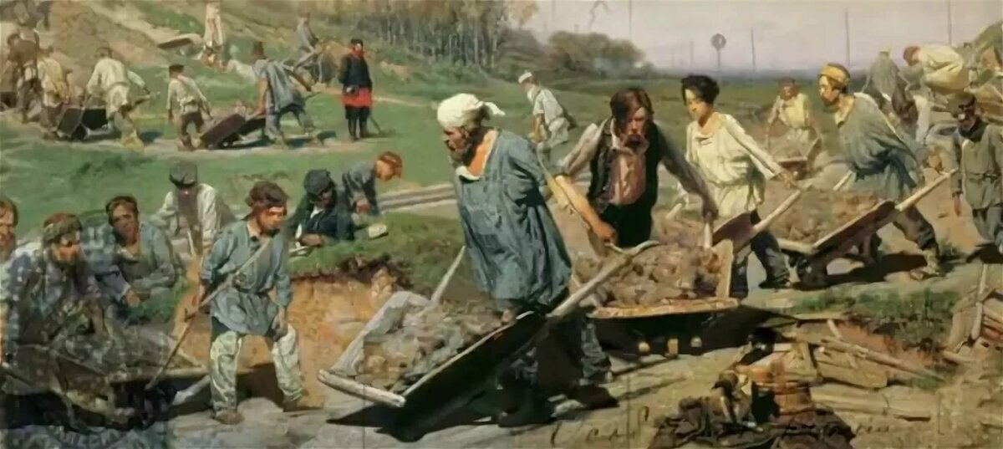
Для возведения кремля из Москвы прислали артель каменщиков, которой командовал подмастерье Василий Ларионов. На строительстве разрешено было использовать местных крестьян, но «не в пашенное время». Известь, бутовый камень и глину отыскали в окрестностях Тобольска.
Связное железо и церковную утварь привезли из столицы. За образец Ларионову велено было взять Вознесенский собор Московского Кремля. В октябре 1686 года Софийский собор был освящен. Это самый древний храм в Сибири. И первое из дошедших до нас каменных зданий Тобольского кремля. Правда, в ту пору Софийский двор к территории кремля не относился. Троицкий мыс рассечен надвое логом, который исстари использовался для подъема на Алафейский холм и именовался Прямским взвозом. По правую сторону от взвоза располагался Софийский двор, по левую — укрепленный острог. Именовать кремлем обе части — и духовную и светскую — стали позже.

Slide 7
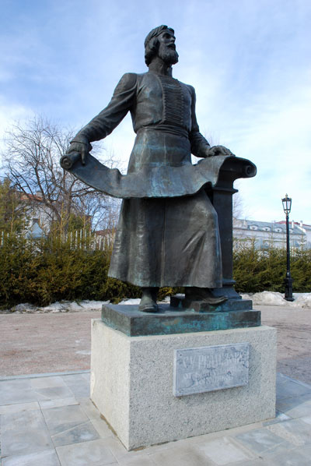
Дальнейшее строительство Тобольского кремля связано с именем замечательного картографа и географа Семена Ульяновича Ремезова. В 1697 году Сибирский приказ решил составить смету и проект строительства каменного города в Тобольске. Работа эта была поручена Ремезову. Подготовив проект, он отправился в Москву. Здесь, в Оружейной палате, ведавшей возведением крепостей, в течение нескольких месяцев обучался «каменному строению» и зимой 1699 года вернулся в Тобольск.
Почти 20 лет жизни отдал Ремезов строительству Тобольского кремля. За два десятка лет Ремезов сумел возвести в Тобольском кремле Вознесенскую церковь, Приказную палату, Рентерею (Казенную палату), Гостиный двор и крепостные стены. В архитектуре этих зданий отчетливо прослеживается смешение древнерусской и европейской традиций, что вообще было характерно для Петровской эпохи. Именно Ремезов сформировал пространственную структуру Тобольского кремля, великолепно вписав его архитектурный ансамбль в природный ландшафт. И хотя не все проекты талантливого зодчего были претворены в жизнь, а созданные им здания не раз перестраивались и меняли свой облик, основные замыслы Ремезова, воплощенные им при возведении Тобольского кремля, угадываются и сегодня.

Slide 8
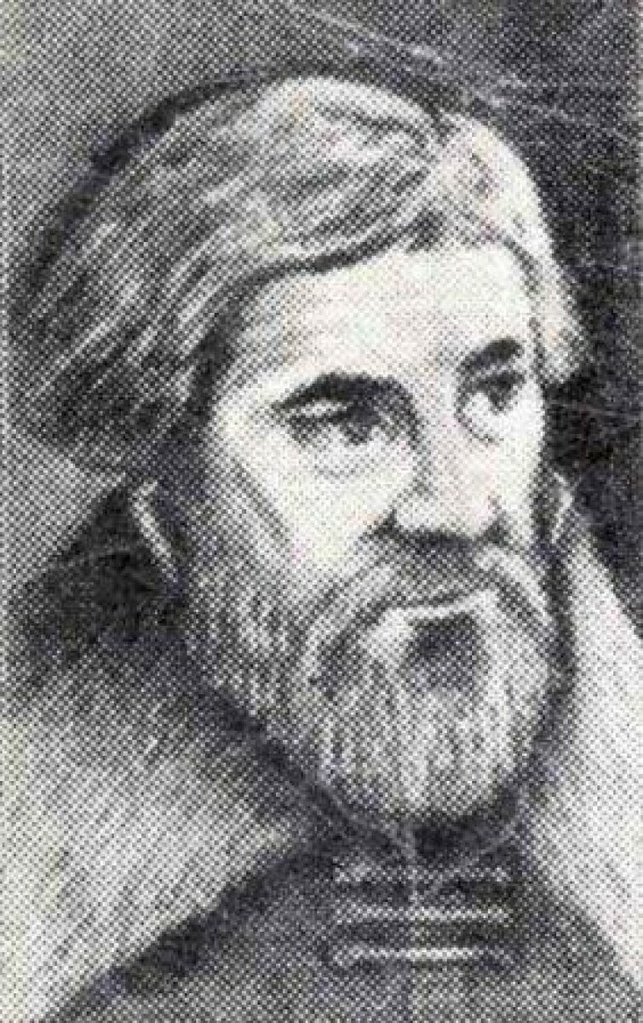
Семён Ульянович Ремезов
(1642 – после 1721)
уроженец Тобольска, принадлежал к социальной категории детей боярских, русский энциклопедист Сибири
картограф,
архитектор,
строитель,
историк,
художник,
писатель.
В историю России Ремезов вошёл прежде всего как картограф. Им составлены три уникальных атласа —
«Хорографическая чертежная книга»,
«Чертежная книга Сибири, составленная сыном боярским Семеном Ремезовым в 1701 году»,
«Служебная чертежная книга» Все они являются ценнейшими памятниками русской картографии.

Slide 9
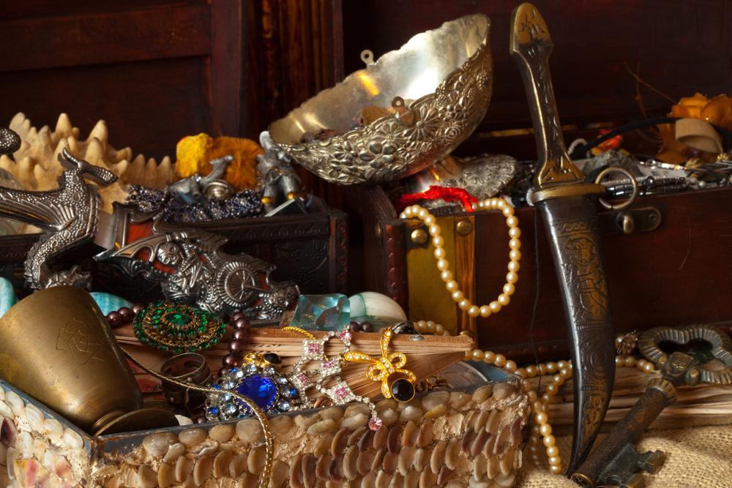
По преданию в Тобольском кремле был спрятан клад, который принадлежал первому губернатору Сибири князю Матвею Гагарину. Князь был личностью загадочной и неординарной. Говорили, что он даже хотел отделить Сибирь от России и создать самостоятельное государство. Золотые клады в Сибири находят и сейчас. А тогда даже во время простых строительных работ рабочие натыкались на древние скифские курганы, наполненные богато украшенным оружием и золотом. Драгоценные находки князь отправлял в столицу. Но поговаривали, что далеко не все. Что-то утаивал и прятал в подземельях Тобольского кремля. Пётр I узнал об этом, и за кражу государственного имущества повелел князя казнить. Тайну клада Матвей Гагарин унёс с собой в могилу. Драгоценности, которые он тщательно прятал так и не нашли. Говорят потому, что подземелья кремля образуют настоящий лабиринт. Ходов там много и запутаны они немыслимо. По ним можно пробраться даже далеко за город до Иоанно-Веденского монастыря.

Slide 10
ИНТЕРЕСНЫЕ ФАКТЫ О СЕМЕНЕ РЕМЕЗОВЕ:
Работая в Тюмени, Ремезов спроектировал Петропавловскую церковь и металлургический завод. Любопытно, что кроме плана здания тоболяк описал орудия и снаряды. Он также занимался поисками селитры для создания в Сибири порохового производства.
Не все труды Семена Ульяновича Ремезова нашли поддержку. Карты, заказанные Петром I, не пригодились. Император запросил их у других мастеров, но иностранные путешественники, совершавшие поездки в Сибирь, пользовались атласами Ремезова.
Центральным действующим лицом фильма «Тобол», премьера которого состоялась в 2017 году, стал персонаж Семена Ремезова. Образ сибиряка воплотил артист Дмитрий Назаров. Портрет Ремезова С.У. до наших дней не сохранился, остались книги, чертежи, атласы и – кремль!
Факсимильное издание «Чертежной книги Сибири» заняло 3 года и потребовало участия экспертов в области географии, истории, изобразительного искусства и полиграфии. Двухтомник вышел в 2003 году.
Ремезов был задействован в переписи населения и основании новых населенных пунктов.
Его атлас Сибири в списке «Всемирное наследие ЮНЕСКО» под номером один.

